Slide 1
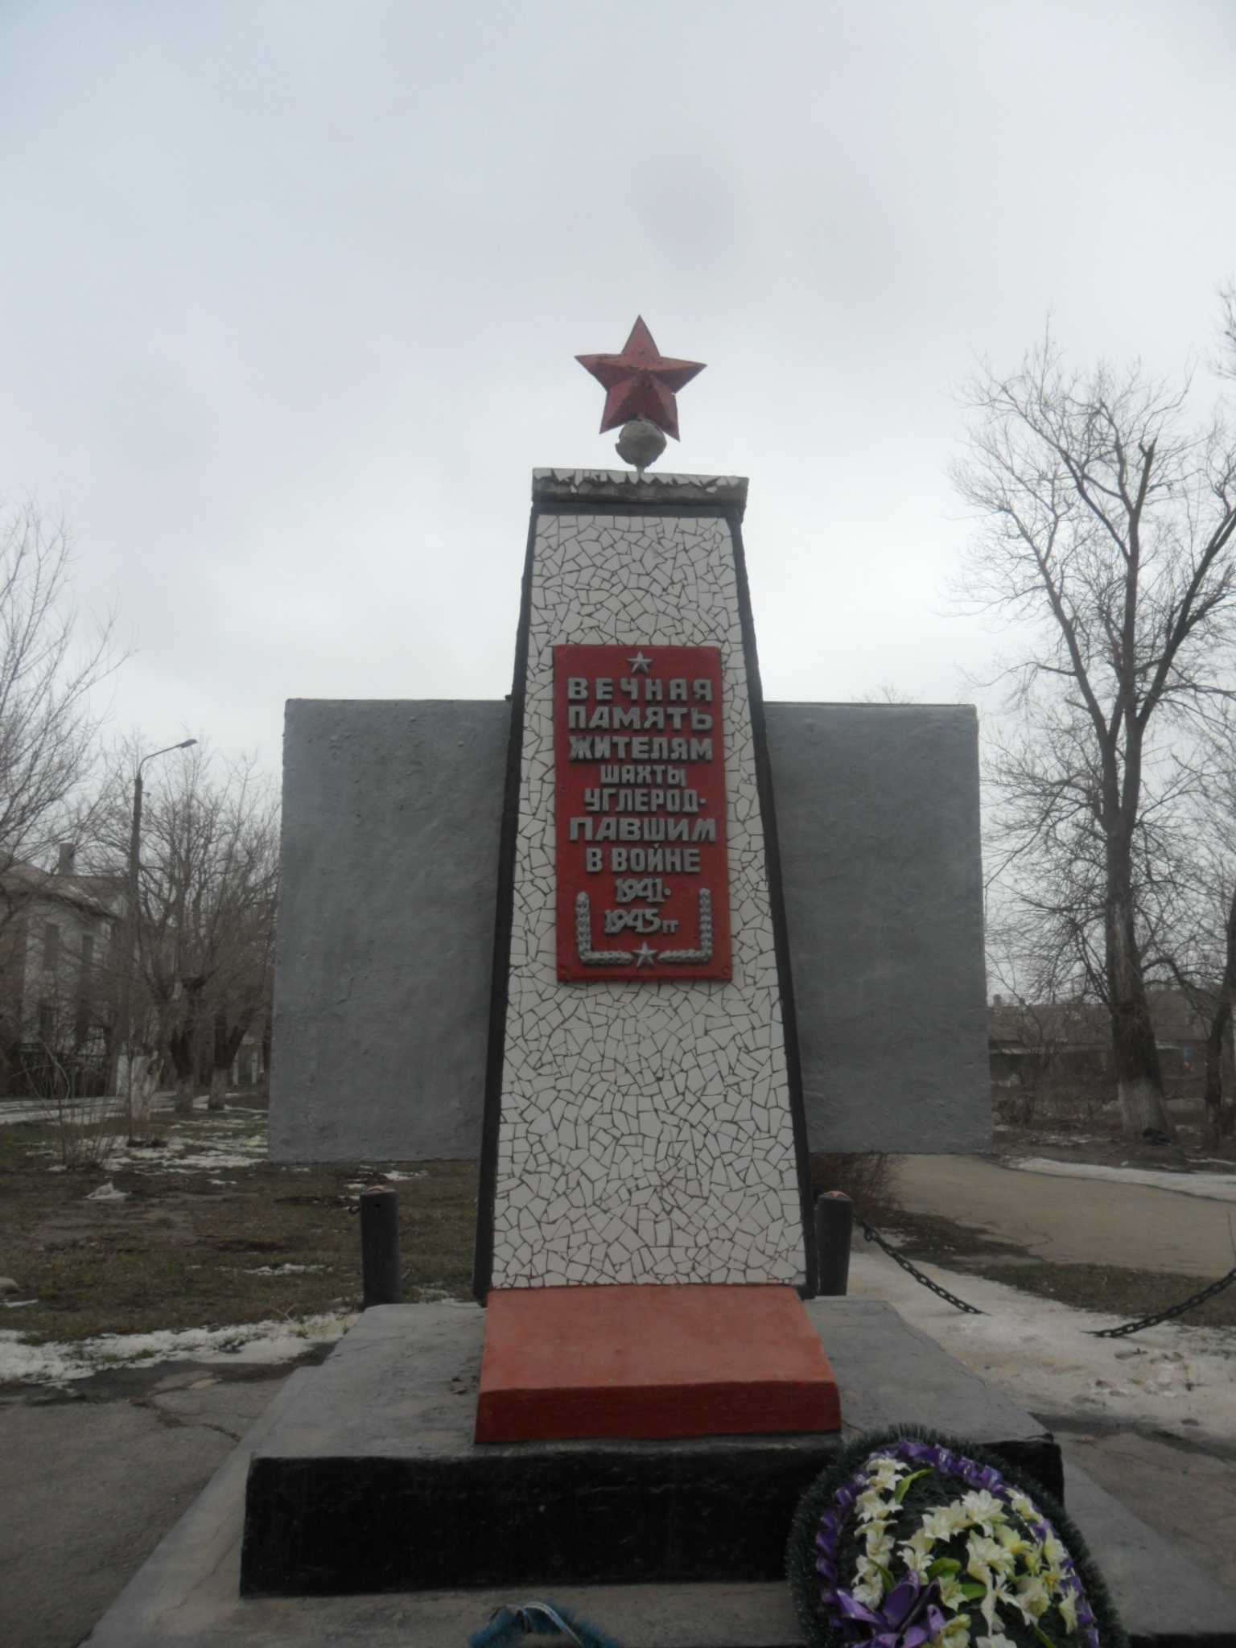
БЮДЖЕТ УГЛЕРОДОВСКОГО ГОРОДСКОГО ПОСЕЛЕНИЯ КРАСНОСУЛИНСКОГО РАЙОНА
на 2018 год

Slide 2
Основные направления бюджетной и налоговой политики
Ростовской области на 2018 – 2020 годы
(Постановление ПРО от 15.09.2017 № 625)
Основа формирования бюджета Углеродовского городского поселения Красносулинского района на 2018 год и на плановый период 2019 и 2020 годов
Муниципальные программы Углеродовского городского поселения
Правила разработки и утверждения бюджетного прогноза Углеродовского городского поселения на период 2017-2022 годов (Постановление Администрации Углеродовского городского поселения от 03.03.2017 №94)
Основные направления бюджетной и налоговой политики Углеродовского городского поселения на 2018-2020 годы
(Постановление Администрации Углеродовского городского поселения от 27.10.2017 №113)

Slide 3
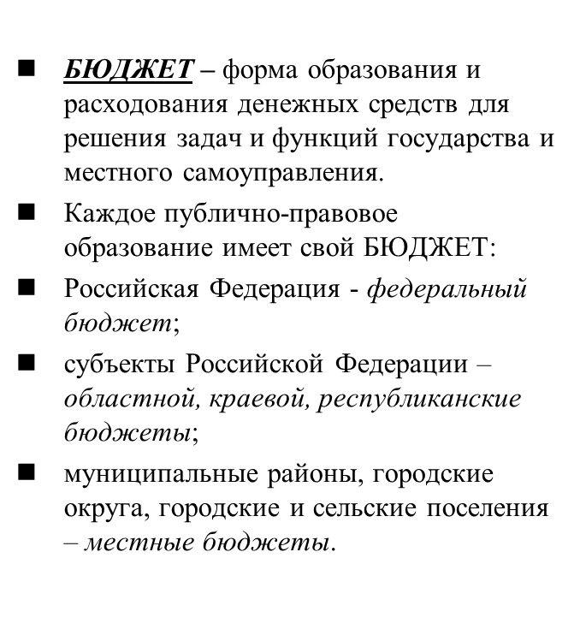


Slide 4
Бюджет на 2018 год и на плановый период 2019 и 2020 годов направлен на решение следующих ключевых задач:
1) обеспечение устойчивости и сбалансированности бюджетной системы в целях гарантированного исполнения действующих и принимаемых расходных обязательств;
2) повышение эффективности бюджетной политики, в том числе за счет роста эффективности бюджетных расходов;
3) соответствие финансовых возможностей Комиссаровского сельского поселения ключевым направлениям развития;
4) повышение роли бюджетной политики для поддержки экономического роста;
5) повышение прозрачности и открытости бюджетного процесса.

Slide 5
Основные параметры бюджета Углеродовского городского поселения на
2018 год и на плановый период 2019 и 2020 годов
Показатель | 2018 | 2019 | 2020
 | Решение Собрания депутатов Углеродовского городского поселения от 27.12.2017 № 46 | Решение Собрания депутатов Углеродовского городского поселения от 27.12.2017 № 46 | Решение Собрания депутатов Углеродовского городского поселения от 27.12.2017 № 46
I. Доходы, всего | 8877,6 | 7848,1 | 8292,0
из них:
налоговые и неналоговые доходы | 3007,7 | 2789,8 | 2851,6
безвозмездные поступления из областного бюджета и бюджета района | 5869,9 | 5058,3 | 5440,4
II. Расходы, всего | 8023,8 | 7848,1 | 8292,0
III. Дефицит (-), профицит (+) | 853,8 | 0,0 | 0,0
VI. Источники финансирования дефицита | 0,0 | 0,0 | 0,0

Slide 6
Структура поступления бюджетообразующих налогов в бюджет
Углеродовского городского поселения

Slide 7
Безвозмездные поступления (дотация бюджету поселения на
выравнивание бюджетной обеспеченности) на 2018 год и на плановый период 2019 и 2020 годов

Slide 8
Расходы бюджета Углеродовского городского поселения на 2018 год, тыс.руб.

Slide 9
Программная структура расходов Углеродовского городского поселения на 2018 год
и на плановый период 2019 и 2020 годов
Наименование муниципальной программы Углеродовского городского поселения | 2018 год | 2019 год | 2020 год
1 | 2 | 3
Всего | 8023,8 | 7848,1 | 8292,0
1. Управление муниципальными финансами | 3997,6 | 3818,5 | 4062,9
2. Муниципальная политика | 107,0 | 127,0 | 100,0
3. Защита населения и территории от чрезвычайных ситуаций, обеспечение пожарной безопасности и безопасности людей на водных объектах | 120,9 | 120,9 | 123,9
4. Развитие транспортной системы | 753,4 | 838,2 | 866,4
5. Благоустройство территории и жилищно-коммунальное хозяйство | 308,4 | 280,6 | 281,1
6. Развитие культуры, физической культуры и спорта | 2536,0 | 2461,1 | 2649,0
7. Непрограммные расходы органа местного самоуправления Углеродовского городского поселения | 200,5 | 201,8 | 208,7

Slide 10


